Slide 1

Производство трансформаторных подстанций и электрооборудования различного назначения 0,4-10кВ

Slide 2


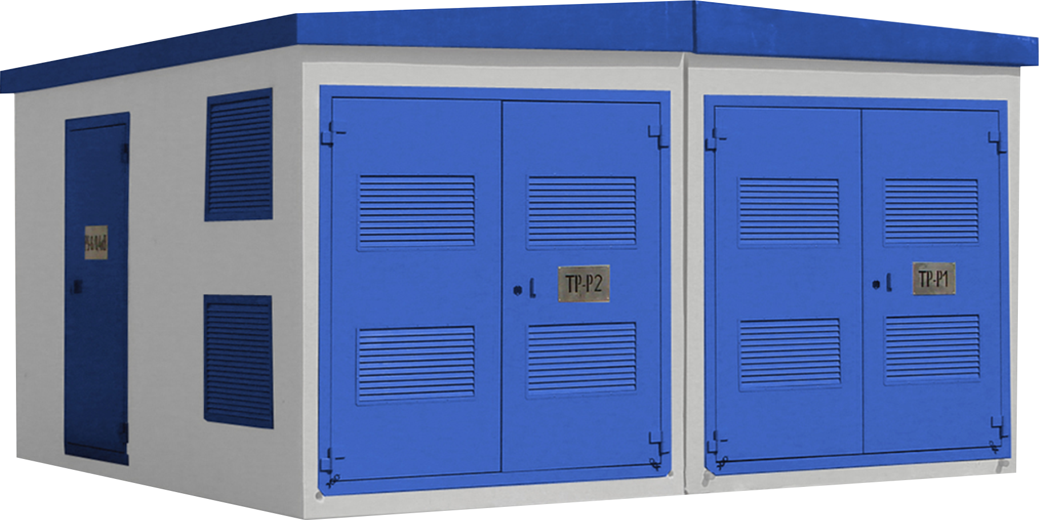
Области применения:
ОСНОВНЫЕ ВИДЫ ПРОДУКЦИИ:
• Городские сети
• Промышленные предприятия
• Нефтяная и газовая добыча и переработка
• Генерация
• Сетевые компании
Низкое напряжение до 1000В
• ГРЩ
• РУНН
• ШРНН
• ВРУ
• ПР
• ШРС
• Я5000
• ЯУО
• АВР
Среднее напряжение 6-10кВ
• КТП
• БКТП
• СТП
• КРУ
• ЯКНО
• КСО
Наши преимущества:
• Разработка индивидуальных решений
• Минимальные сроки производства и монтажа
• Надежность конструкции
• Контроль качества
• Адаптация под любую строительную часть
• Гарантийное и постгарантийное обслуживание

Slide 3
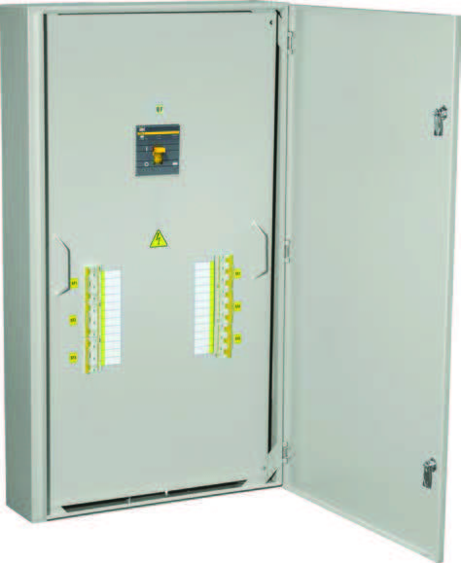
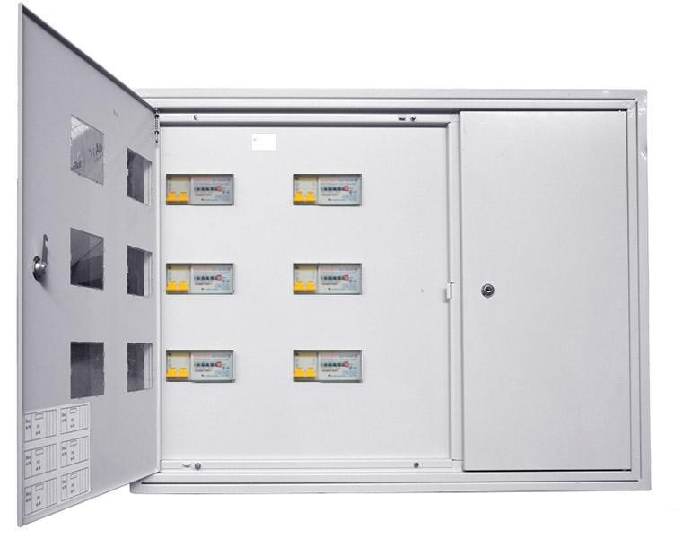
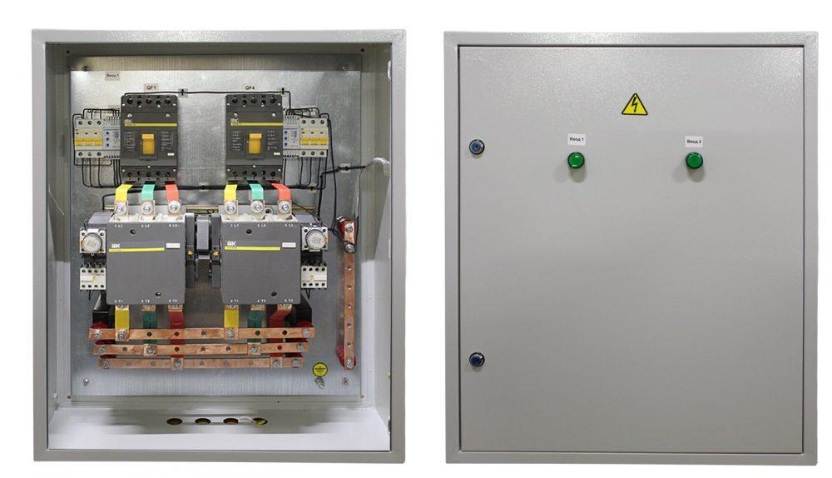
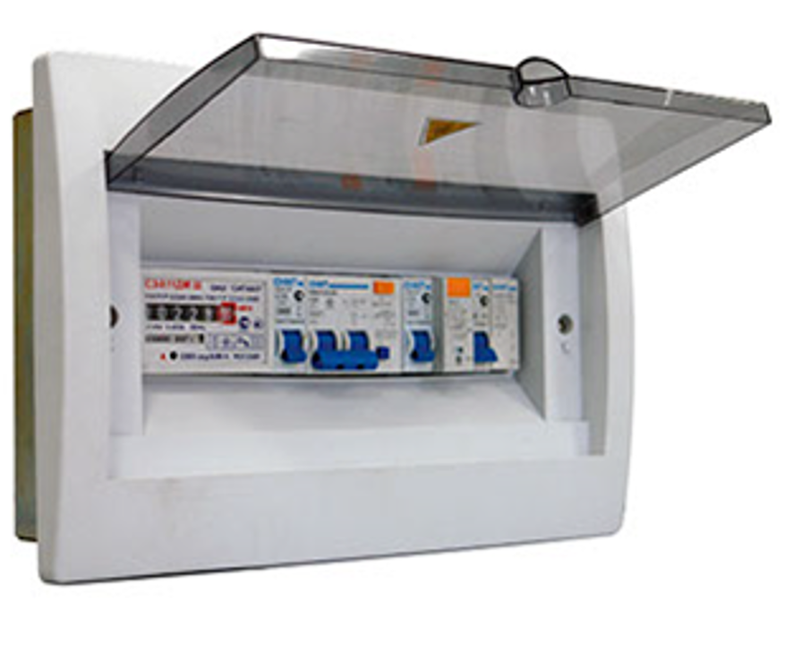
НКУ для жилых домов
Низковольтные комплектные устройства
ЩЭ – щит этажный, для распределения электроэнергии на этаже.
ЩК – щит квартирный, для распределения электроэнергии в квартире.
Щит АВР – щит автоматического ввода резерва, для автоматического переключения от основного на резервный ввод.
ПР – Пункт распределительный, для распределения электроэнергии от ВРУ по зданию.
ЩО – щит освещения, для питания осветительных приборов.
ЩАО – щит аварийного освещения, для питания аварийных осветительных приборов.

Slide 4
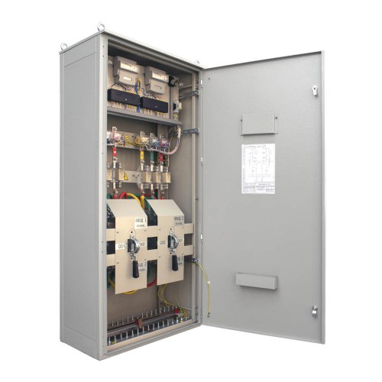
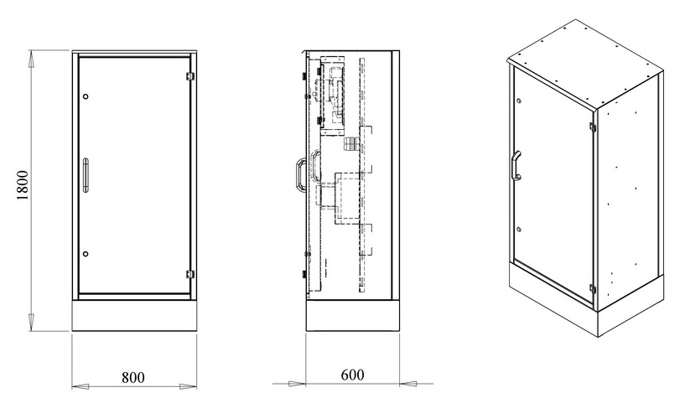
ВРУ 0,4кВ
Вводно-распределительные устройства
Вводно-распределительные устройства обеспечат защиту от коротких замыканий, перегрузок и утечек в сетях с номинальным напряжением до 380 B, частотой 50 Гц с глухoзаземленной нeйтрaлью. Используются для ввода, учета и распределения электроэнергии, для нечастых оперативных коммуникаций электрических цепей.
ВРУ комплектуются из секций одностороннего обслуживания собираются в металлических корпусах. ВРУ могут состоять из одного или нескольких шкафов напольного исполнения.
При подключении ВРУ к двум независимым источникам питания возможна сборка вводных панелей ВРУ с автоматическим выключателем в одном шкафу с перегородкой между секциями. Комплектация щита ВРУ автоматическими выключателями, счетчиками и другой аппаратурой осуществляется в зависимости от технического задания.

Slide 5
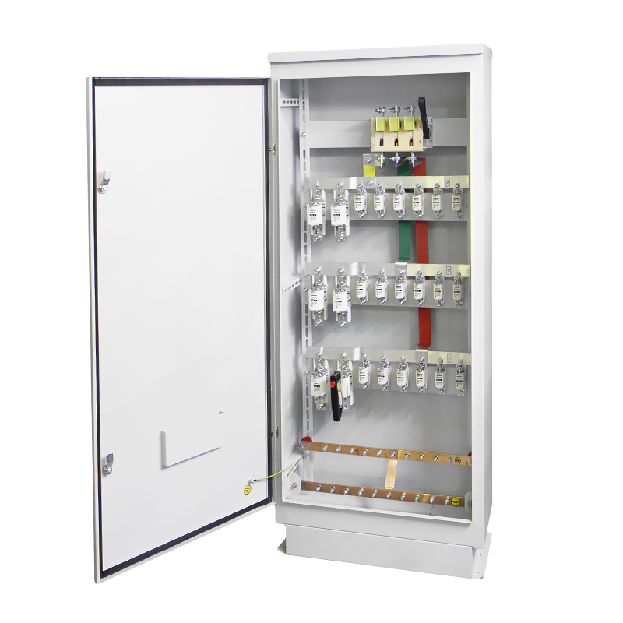
ШРС 0,4кВ
Шкаф распределительный силовой
Распределительные силовые шкафы предназначены для приема и распределения электрической энергии. Шкафы рассчитаны на номинальные токи до 400 А и номинальное напряжение до 380 В трехфазного переменного тока частотой 50 Гц и с защитой отходящих линий предохранителями ППН33 (до 160 А), ППН35 (до 250 А), ППН37 (до 400 А).
Конструктивное исполнение
Шкафы представляют собой сварную металлоконструкцию, внутри которой размещена аппаратура главных и вспомогательных цепей. Доступ к панели обеспечен со стороны фасада через дверь. Ввод питающих кабелей и вывод проводов отходящих линий может осуществляться как сверху так и снизу. Шкаф изготоваливается в напольном исполнении.

Slide 6
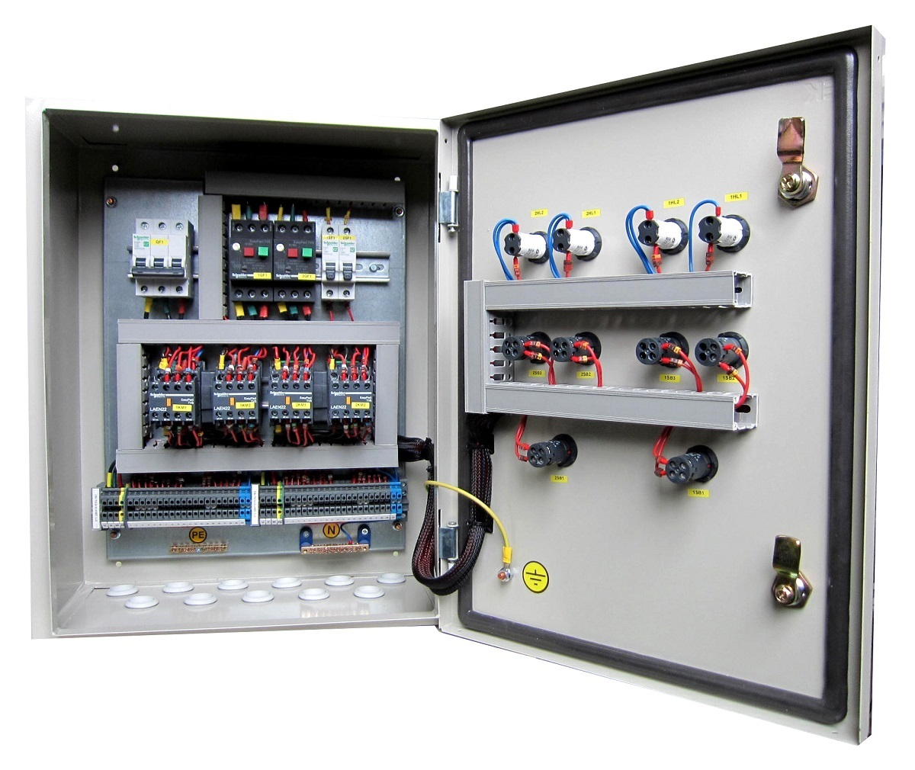
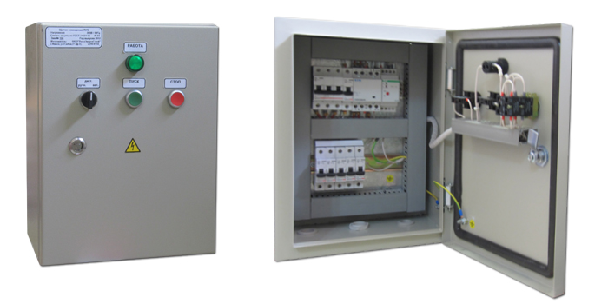
Я5000, ЯУО 0,4кВ
Ящик управления двигателем и ящик управления освещением
Ящик Я5000
Предназначены для управления асинхронными электродвигателями с короткозамкнутым ротором, работающими в продолжительном, кратковременном или повторно-кратковременном режимах.
Ящик управления освещением ЯУО.
Ящики управления освещением предназначены для автоматического, местного, ручного или дистанционного управления осветительными сетями и установками производственных зданий, сооружений, территорий любых объектов с любыми источниками света.

Slide 7
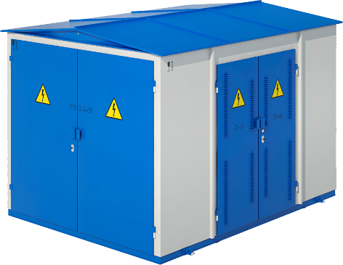
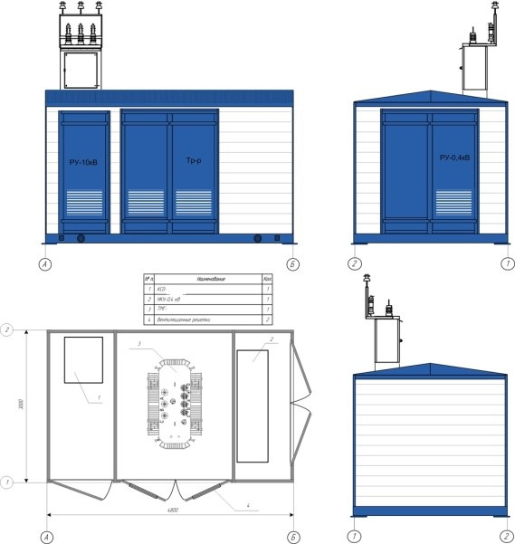
КТП 6(10)-0,4кВ
Комплектные трансформаторные подстанции наружной установки в металлической оболочке
Общее описание изделия. Сфера применения
Комплектные трансформаторные подстанции наружной установки (КТПН) номинальным напряжением 6(10)/0,4 кВ, с силовыми трансформаторами мощностью до 1600 кВА, предназначены для приема, преобразования и распределения электрической энергии трехфазного переменного тока частотой 50 Гц.
КТПН используют для временного или постоянного электроснабжения промышленных и гражданских объектов.
В состав КТП входят:
1. элементы автоматики и защиты;
2. силовые трансформаторы;
3. распределительные устройства низкого напряжения;
4. распределительные устройства высокого напряжения;
5. различное вспомогательное оборудование (приборы, сооружения и т.д.).

Slide 8
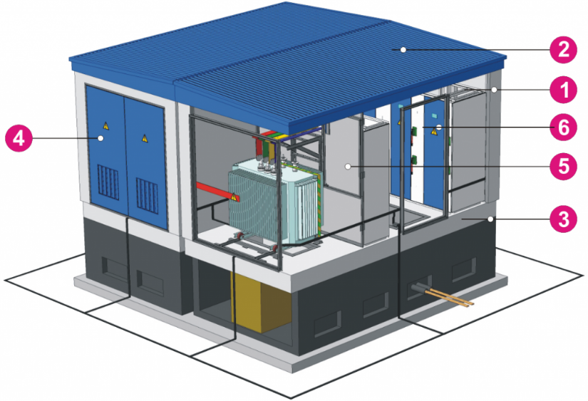
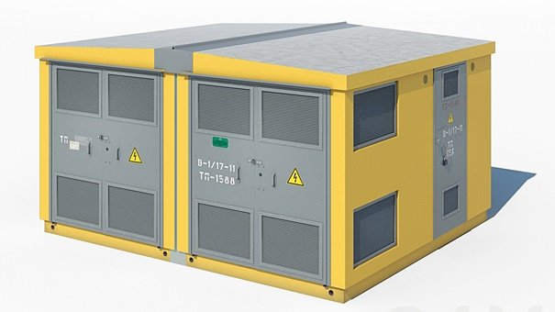
БКТП 6(10)-0,4кВ
Бетонные комплектные трансформаторные подстанции
Общее описание изделия. Сфера применения
Комплектные трансформаторные подстанции бетонные типа БКТП мощностью от 100 кВА до 1600 кВА предназначены для приема, преобразования и распределения электрической энергии трехфазного переменного тока частотой 50 Гц на напряжение 6(10)кВ.
В зависимости от проекта выпускаются одно, двух, четырех трансформаторные подстанции.
Состав:
1. Распределительное устройство низкого напряжения
2. Мягкая кровля
3. Железобетонный корпус
4. Железные двери
5. Распределительное устройство высокого напряжения

Slide 9
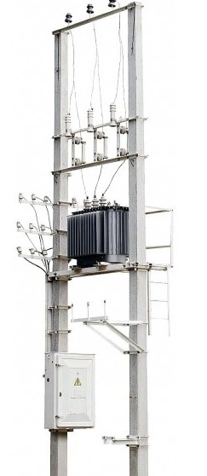
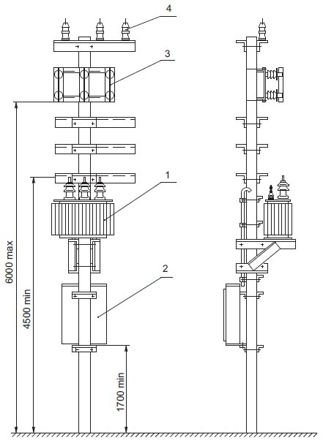
CТП 6(10)-0,4кВ
Столбовая трансформаторная подстанция СТП
Подстанции трансформаторные столбовые однофазные СТП мощностью 25, 40 и 63 кВА представляют собой однотрансформаторные подстанции наружной установки и служат для приема электрической энергии напряжением 10 кВ или 6 кВ, её преобразования в трехфазное напряжение 0,4 кВ (380В) для трехфазных и однофазных потребителей электрической энергии в районах с умеренным климатом.
Отличительной особенностью столбовых трансформаторных подстанций, согласно п.4.2.11 ПУЭ 7-го издания, является расположение всего оборудования СТП (за исключением разъединителя) на одностоечной опоре воздушной линии на высоте, не требующей ограждения подстанции.
В список базовых составляющих СТП входит:
1. шкаф РУНН-0,4 кВ;
2. силовой трансформатор;
3. предохранитель ПКТ/предохранитель-разъединитель;
4. монтажный комплект для установки оборудования на опоре.

Slide 10
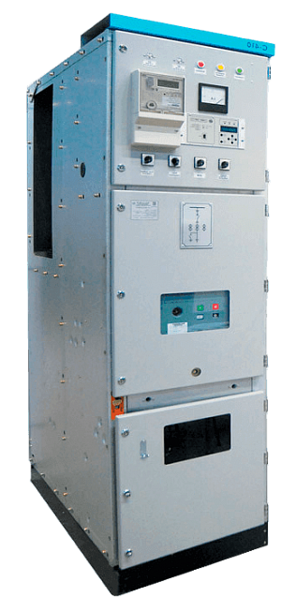
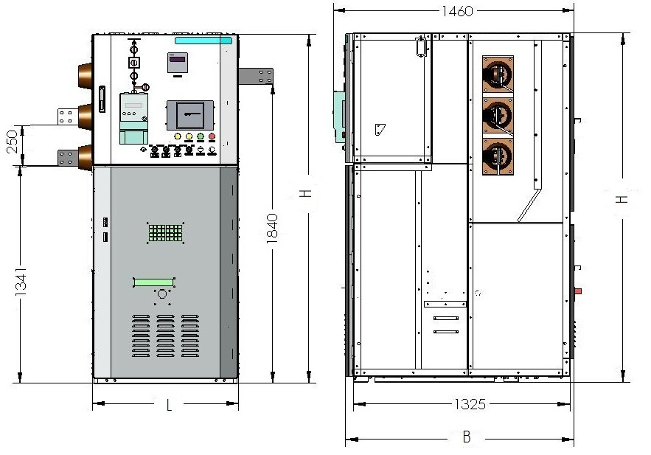
КРУ 6(10) кВ
Комплектное распределительное устройство
Распределительные устройства, состоящие из унифицированных ячеек, изготовленные на заводе, называют комплектными.
При напряжении до 35кВ, ячейки, выступающие в виде шкафов, соединяются между собой по боковым стенкам
Распределительное устройство комплектуется из отдельных шкафов, в каждом из которых размещается аппаратура одного присоединения к сборным шинам (коммутационные аппараты, высоковольтное оборудование, приборы измерения, защиты, управления и сигнализации, другие вспомогательные устройства). Шкафы соединяются между собой в соответствии с электрической схемой согласно опросному листу заказа.
Встраиваемое в шкафы КРУ оборудование определяют их вид конструктивного исполнения.
Шкаф КРУ обычно разделен на 4 части:
присоединение кабельного ввода,
выключателя на выдвижном элементе,
сборных шин,
релейной защитой.

Slide 11
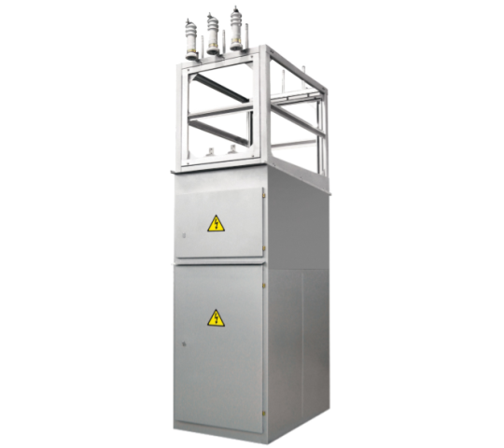
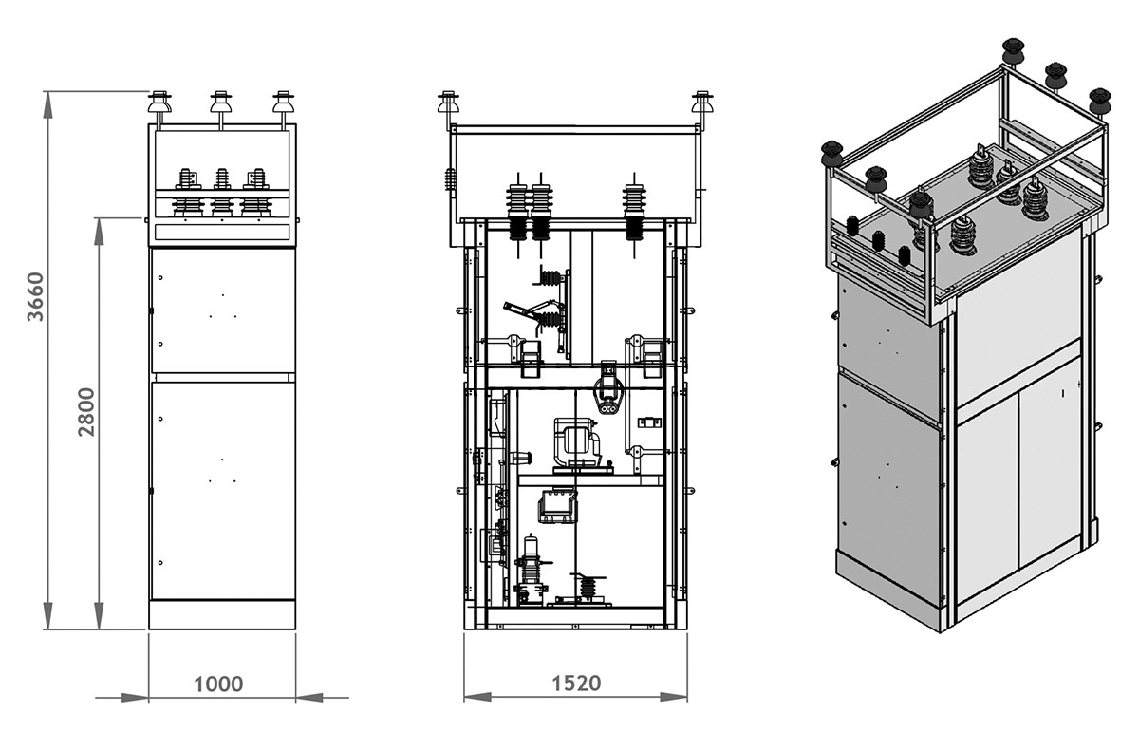
ЯКНО 6(10) кВ
Ячейка карьерная наружной установки отдельностоящая
Ячейки карьерные наружной установки отдельно стоящие ЯКНО предназначены для приема и распределения электрической энергии трехфазного переменного тока напряжением 6 и 10 кВ (ЯКНО-6 и ЯКНО-10) промышленной частоты 50 Гц и используются для подключения питания и защиты электрооборудования мощных карьерных электропотребителей в распределительных сетях, а также для подключения наружного освещения.
Ячейка ЯКНО представляют собой сварную оболочку-корпус, выполненную из листовой стали, внутри которой размещена коммутационная аппаратура, устройства защиты и измерения.
ЯКНО изготавливается согласно опросному листу составленного для каждого заказчика индивидуально, с детальной проработкой как, основного, так и дополнительного оборудования учитывая все пожелания заказчика.
Для передвижного варианта исполнения ячейка ЯКНО устанавливается на салазки.

Slide 12
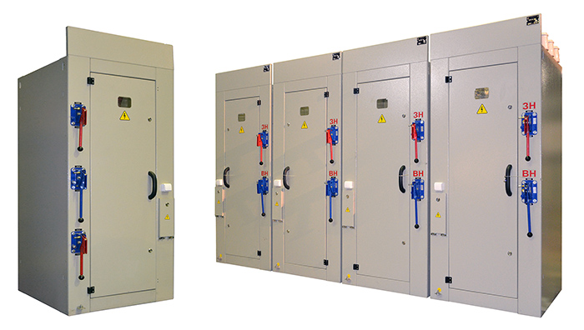
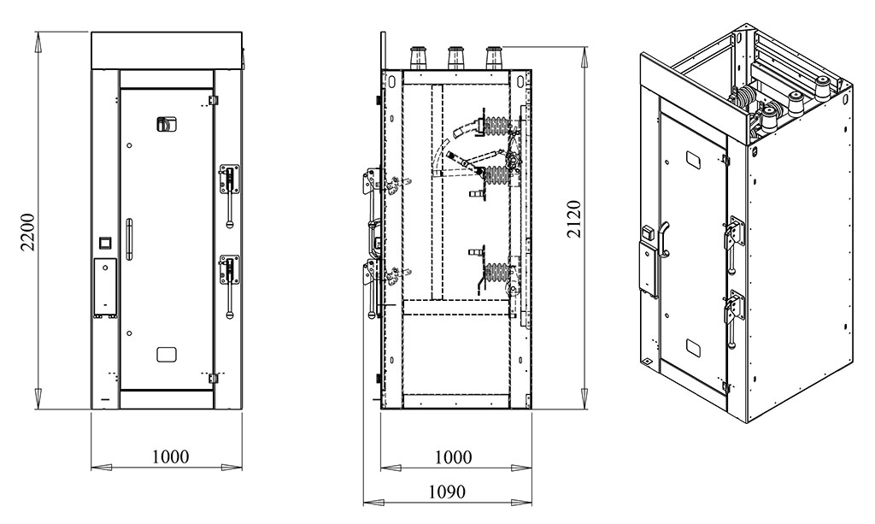
КСО 6(10) кВ
Камеры сборные одностороннего обслуживания
Камеры сборные одностороннего обслуживании серии КСО–299, КСО– 299М, КСО-398, КСО-399 (далее КСО) предназначены для приема и распределения электроэнергии трехфазного переменного тока частотой 50 Гц напряжением 6, 10 кВ в сетях с изолированной или заземленной нейтралью.
КСО применяются в составе РУ напряжением 6, 10 кВ при новом строительстве, расширении, реконструкции и техническом перевооружении.
Изготавливается в соответствии с опросным листом.

Slide 13
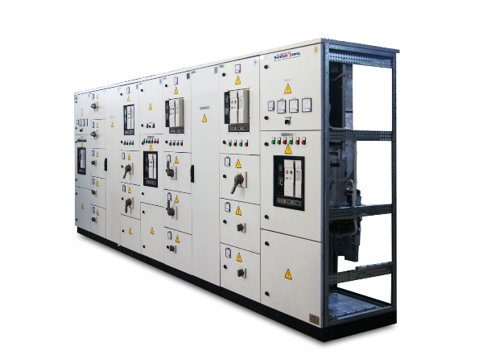
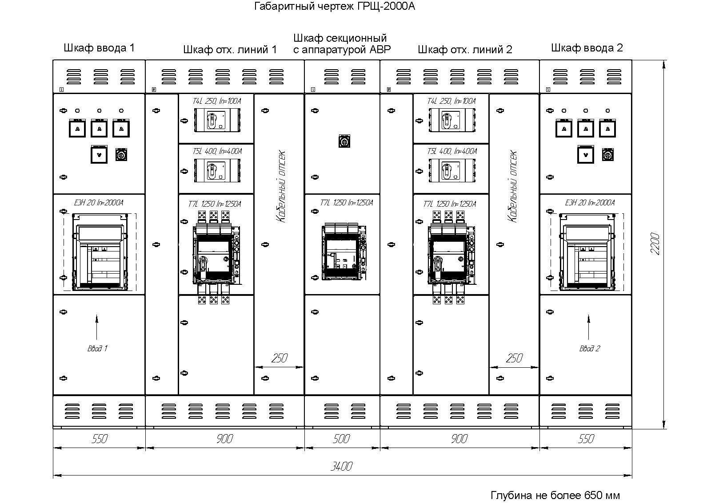
ГРЩ 0,4 кВ
Главный распределительный щит
Главный распределительный щит (ГРЩ) — распределительный щит, через который осуществляется приём и распределение электроэнергии по зданию или какой-то его части.
Щиты ГРЩ предназначены для приёма и распределения электроэнергии (возможен также учёт) в сетях переменного тока с разделенной землёй и нейтралью (возможно подключение к сетям с глухозаземленной нейтралью, тип заземления TN-C, TN-S, TN-C-S), защиты линий при перегрузках, утечек и коротких замыканиях.
В качестве ГРЩ может служить вводно-распределительное устройство или щит низшего напряжения подстанции. Главный распределительный щит содержит в себе противоаварийную автоматику (например, УЗИП, автоматические выключатели и устройства УЗО) и средства учёта электроэнергии (счётчики).

Slide 14
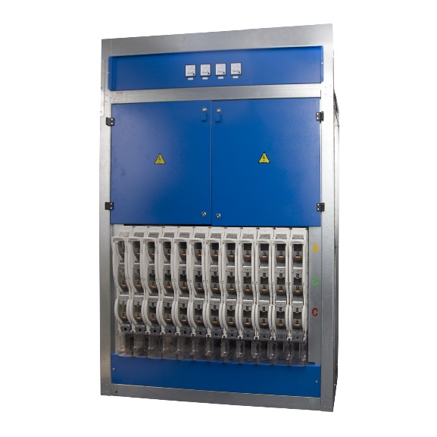
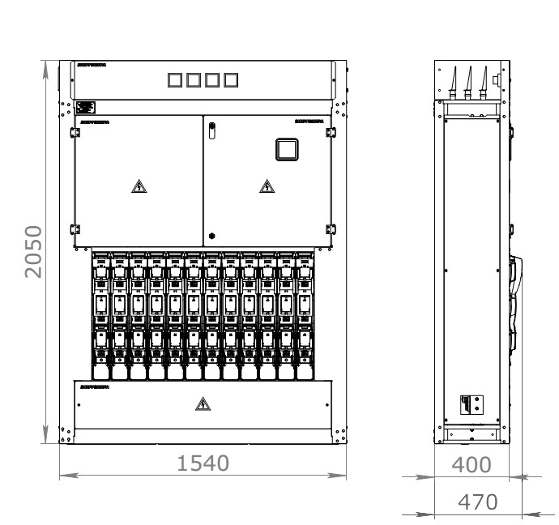
ШРНН 0,4кВ
Шкаф распределительный низкого напряжения
Конструкция шкафов дает возможность при проведении монтажных и наладочных работ удобно развести и подключить питающие кабели, а во время эксплуатации ШРНН выполнять работы на каждом фидере, не отключая при этом всю секцию. Данные шкафы являются аналогом TUR, ШНН.
Шкафы распределительные низкого напряжения ШРНН предназначены для комплектования распределительных устройств
С напряжением 0,4 кВ переменного тока частотой 50 Гц с глухозаземленнои нейтралью, служащих для приема, распределения электрической энергии, защиты от перегрузок и токов короткого замыкания отходящих линий.

Slide 15
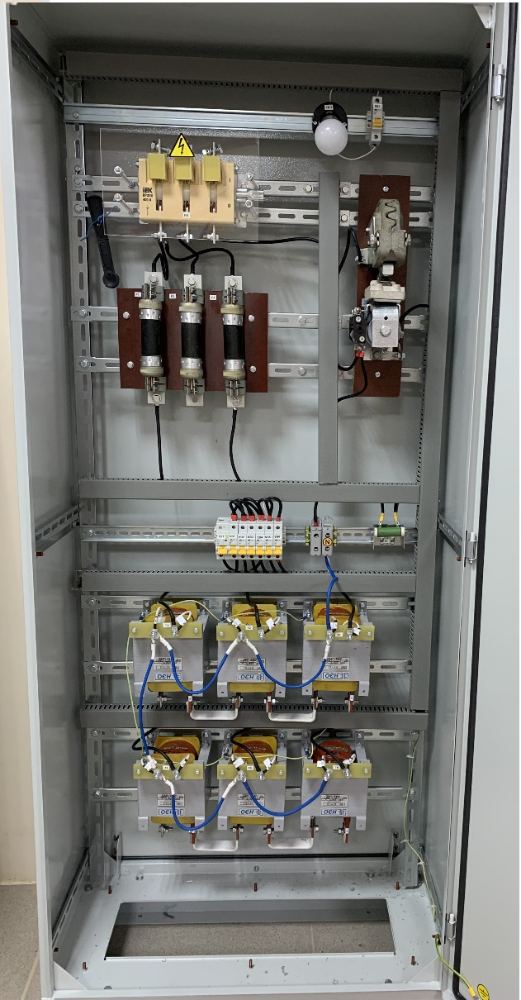
ШОСПТ
Шкаф обогрева и стрелочного перевода трамвая
В прошлом году наше предприятие освоило производство шкафов обогрева и стрелочного перевода трамвая.
Успешно запущены в работу и эксплуатируются уже два комплекта шкафов для обеспечения обогрева и стрелочного перевода трамвая в г. Пермь по адресам: трамвайное кольцо ул. 1905г., г. Пермь трамвайное депо ул. Трамвайная, 3. Ген. Подряд осуществляла компания ООО «Магистральснаб», ООО CК «АТМ».
Наши шкафы отличаются следующими преимуществами:
• Степенью защиты оболочки уличного исполнения IP54.
• Полностью готовой комплектацией.
• Гарантийным сроком в 1 год.
• Полной заводской документацией.
• Качественными комплектующими.
• Качественной сборки согласно всем соответствующим нормативным документам.
• Надежностью проверенной конструкции.

Slide 16
г. Пермь, ул. Героев Хасана 105, корпус 70 т. +7 (342) 207-30-33 info@elizdel-m.ru elizdel-m.ru

